Slide 1
第三章 空间解析几何与向量代数
第三节 数量积 向量积

Slide 2
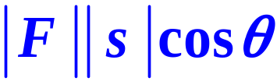






一、两向量的数量积
引例 设一物体在常力F 作用下
沿直线运动,
移动的位移为 s ,
力与位移的夹角为
则力F 所做的功为

Slide 3




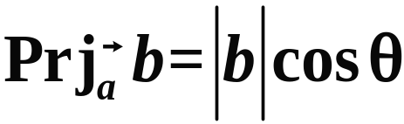




一、两向量的数量积
1 定义
设向量
的夹角为θ ,
称
记作
数量积
(点积、内积) .
故

Slide 4




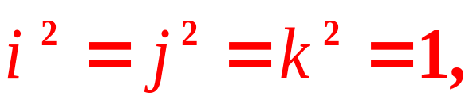
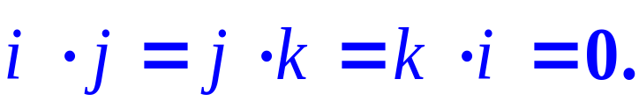
2 数量积的性质
为两个非零向量,
则有
⊥
(3) 基向量

Slide 5


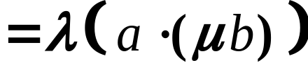

3 数量积的运算规律
(1) 交换律
(2) 分配律
(3) 结合律

Slide 6
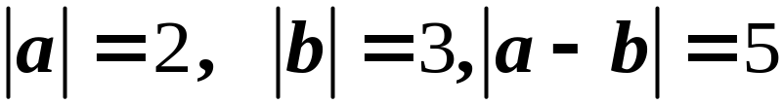
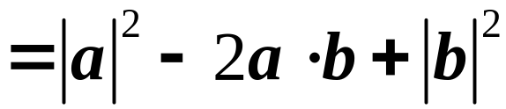


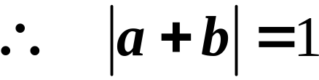
例1 设向量a与b有
，求|a + b|
解

Slide 7
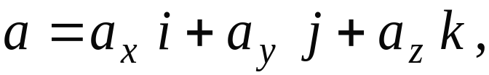
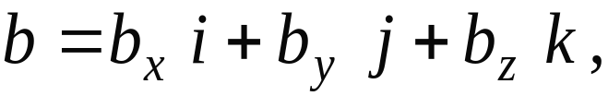
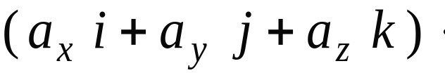
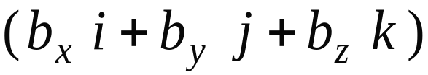



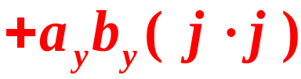



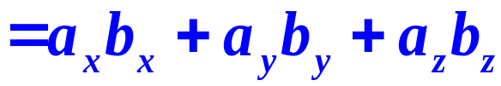
4 数量积的坐标表示及两向量夹角余弦的坐标表示
设向量
则
对应坐标乘积之和

Slide 8

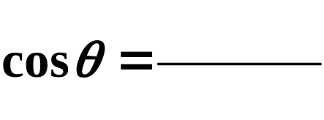
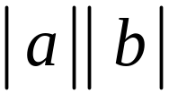

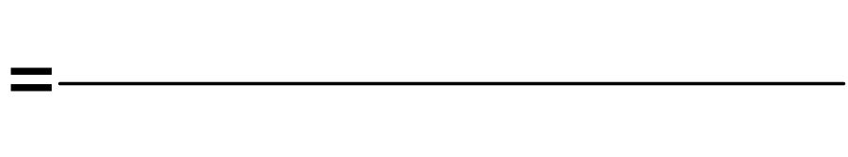
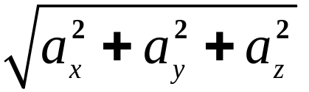
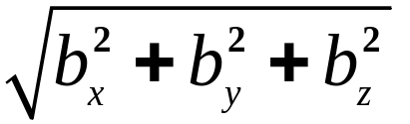
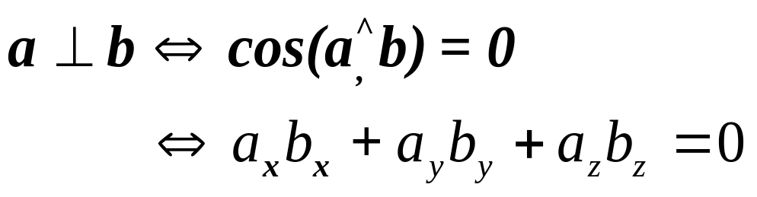
两向量的夹角公式
当
为非零向量时,
由于
得
且有

Slide 9


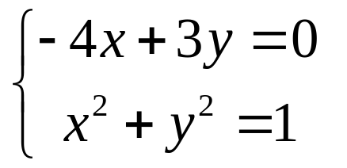
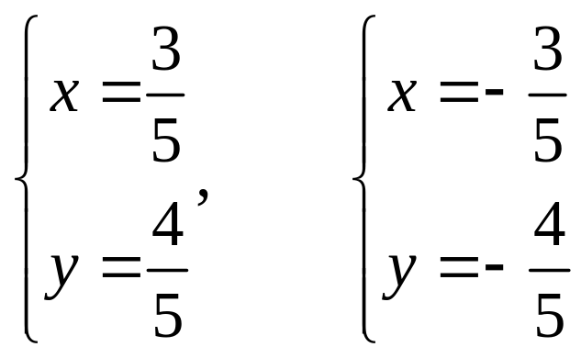
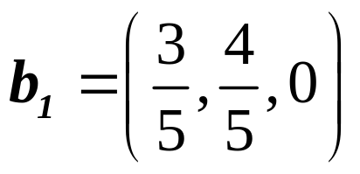
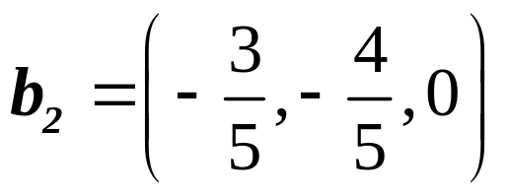
例2 在
xOy坐标平面上求一单位向量，使之与已知向量
垂直．
解 因为所求向量在
xOy坐标平面内，可设
向量b与a
垂直，且为单位向量，所以有
解方程组得
故所求向量为
，

Slide 10

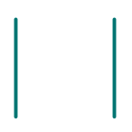
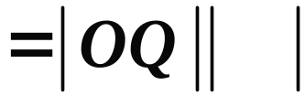
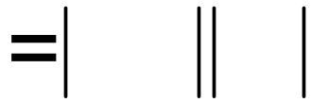






















二、两向量的向量积
引例 设O 为杠杆L 的支点,
有一个与杠杆夹角为
的力F 作用在杠杆的P点上,
则力F 作用在杠杆上的力
矩是一个向量 M
，它的模为
而
指向符合右手规则，即

Slide 11








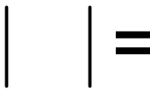
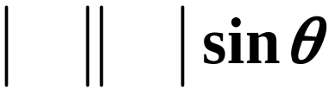









二、两向量的向量积
1 向量积的定义
定义
方向 :
⊥
⊥
且符合右手规则
向量
模 :
称
向量积，
记作
(叉积)
向量积的模的几何意义为以向量a与b
为邻边的平行四边形面积，即

Slide 12












2 向量积的性质
为非零向量, 则
∥
3 运算律
(2) 结合律
(3) 分配律

Slide 13













4 向量积的坐标表示式
设向量
则

Slide 14

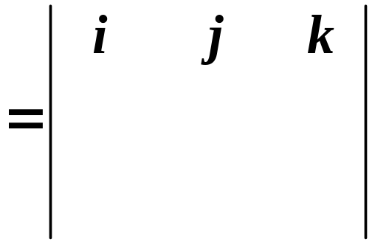








向量积的行列式计算法

Slide 15

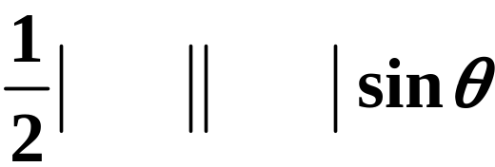
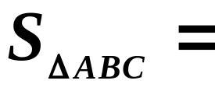


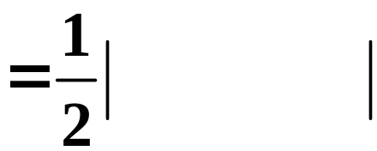




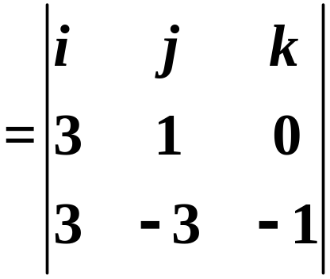

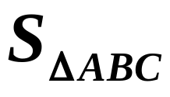
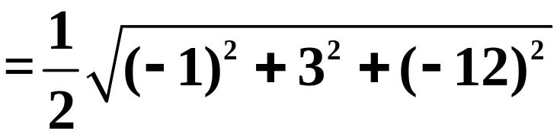
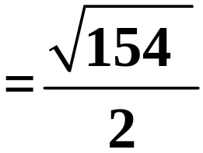
例3 已知三点
求三
角形 ABC 的面积.
解

Slide 16


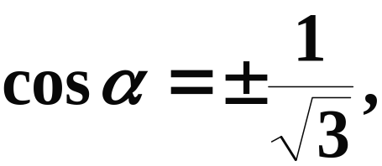
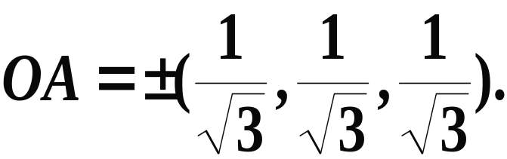
例4 设单位向量 与三个坐标轴夹角相等，B是点M(1,-3,2)关于N(-1,2,1)的对称点. 求
解
设α, β, γ 是OA的方向角，则
OA = (cos α, cos β, cos γ ) .
由 α = β = γ 可得
cos²α + cos²β + cos²γ = 3 cos²α ＝1.

Slide 17
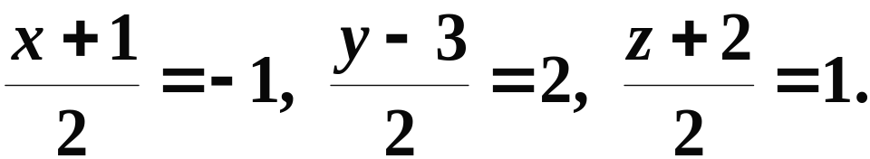

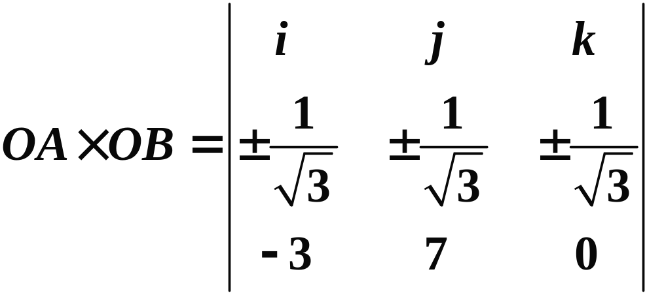
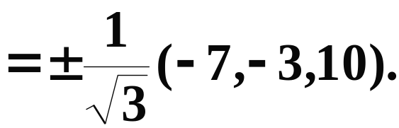
.
.
.
设点B的坐标是(x, y, z),则点N是MB的中点，且
OB = (-3, 7, 0),

Slide 18
三、两向量的混合积

